Slide 1
第3章 限定性线性表—栈和队列
3.1 栈
3.2 栈的应用举例
3.3 栈与递归的实现
3.4 队列

Slide 2
3.1 栈
3.1.1 栈的定义
栈作为一种限定性线性表，是将线性表的插入和删除运算限制为仅在表尾进行，通常将表中允许进行插入、删除操作的一端称为栈顶(Top)，因此栈顶的当前位置是动态变化的，它由一个称为栈顶指针的位置指示器指示。同时表的另一端被称为栈底(Bottom)。当栈中没有元素时称为空栈。栈的插入操作被形象地称为进栈或入栈，删除操作称为出栈或退栈。

Slide 3
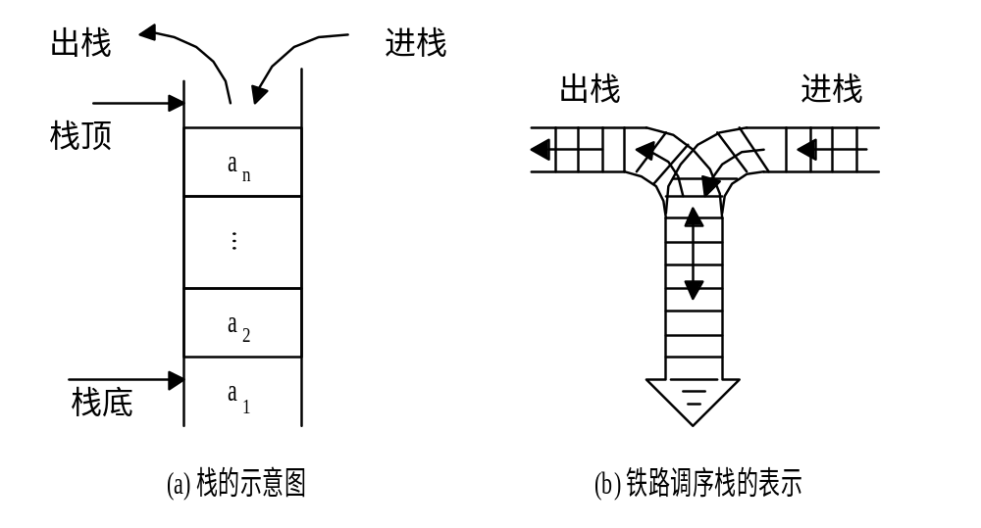
设S=(a₁,a₂,…,a_{n})表示栈，则a₁为栈底元素，a_{n} 为栈顶元素。栈是一种后进先出（Last In First Out）的线性表（简称LIFO结构）。
图3.1 栈

Slide 4
栈只能对栈顶元素进行插入和删除操作。
例：若输入 A，B，C，D，同时在插入的时候也可能进行删除操作。可能的输出序列为：
B，A，C，D; C、D、A、B；
D，A，C，B； C、A、 D、 B；
D，C，A，B； C、B、 D、 A；
B，C，A，D；
A，C，B，D；

Slide 5
ADT Stack{
数据元素： 可以是任意类型的数据，但必须属于同一个数据对象。
数据关系： 栈中数据元素之间是线性关系。
基本操作：
（1） InitStack(&S)
初始条件： S为未初始化的栈。
操作结果： 将S初始化为空栈。
（2） ClearStack(&S)
初始条件： 栈S已经存在。
操作结果： 将栈S置成空栈。

Slide 6
（3） StackEmpty(S)
初始条件：栈S已经存在。
操作结果：若S为空栈，则函数值为TRUE，否则FALSE
（4） Push(&S,e)
初始条件：栈S已经存在。
操作结果：在S的顶部插入(亦称压入)元素e；

Slide 7
（5） Pop(&S, &e)
初始条件：栈S已经存在。
操作结果：删除(亦称弹出)栈S的顶部元素，并用e带回该值。
（6） GetTop(S, &e)
初始条件： 栈S已经存在。
操作结果：取栈S的顶部元素。与Pop(&S, e)不同之处在于GetTop(S,&e)不改变栈顶的位置。

Slide 8
3.1.2 栈的表示和实现
1. 顺序栈
顺序栈是用顺序存储结构实现的栈，即利用一组地址连续的存储单元依次存放自栈底到栈顶的数据元素，同时由于栈的操作的特殊性，还必须附设一个位置指针top（栈顶指针）来动态地指示栈顶元素在顺序栈中的位置。通常以top=0表示空栈。顺序栈的存储结构可以用C语言中的一维数组来表示。 栈的顺序存储结构定义如下：

Slide 9

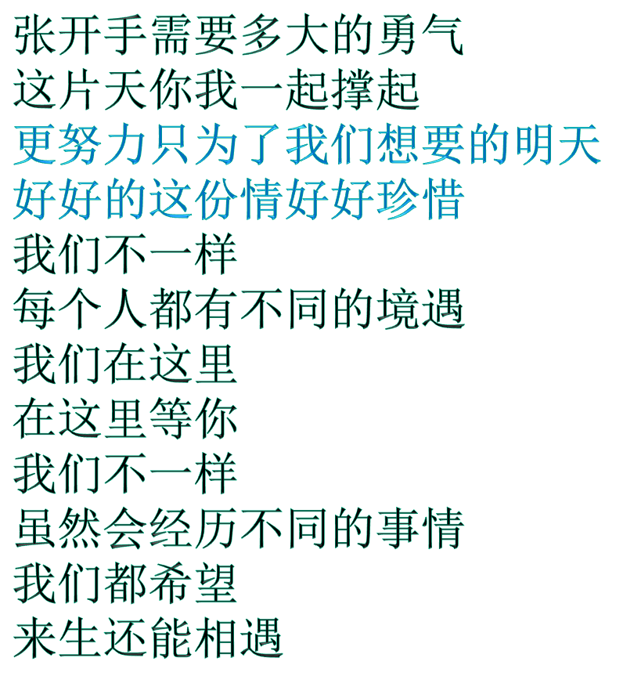

Slide 10
＃define STACK_INIT_SIZE 100
＃define STACKINCREMENT 10
＃define TRUE 1
＃define FALSE 0
typedef struct {
SElemType * base;
SElemType *top;
int stacksize; //栈可使用的最大容量
} SqStack;
按初始分配量进行第一次存储分配，base为栈底指针，始终指向栈底。top为栈顶指针，初值指向栈底，每插入一个元素，top增1；每删除一个元素，top减1，top始终在栈顶元素的下一个位置上。

Slide 11
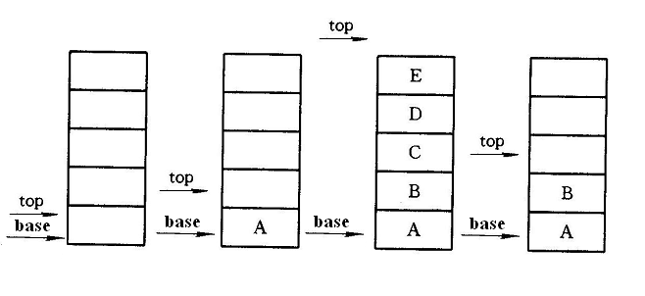
4
3
2
1
0
4
3
2
1
0
4
3
2
1
0
4
3
2
1
0
图3.2 顺序栈中的进栈和出栈

Slide 12
顺序栈基本操作的实现如下:
(1) 初始化。
Status InitStack (SqStack &S){
S.base=(SElemType *)malloc (STACK_INIT_SIZE *sizeof(SElemType));
if (! S.base) exit (OVERFLOW);
S.top=S.base;
S.stacksize=STACK_INIT_SIZE;
return OK;
}

Slide 13
(2) 取栈顶元素
Status GetTop(SqStack S, SElemType &e){
if (S.top = = S.base) return ERROR;
e= * S.top--;
return OK;
}
e= * (S.top-1);
这个代码存在什么问题？

Slide 14
(3) 入栈
Status Push(SqStack &S, SElemType e){
if (S.top - S.base>= S.stacksize){
S.base=(SElemType*)realloc(S.base,
(S.stacksize+STACKINCREMENT)*sizeof(SElemType));
if(!S.base) exit(OVERFLOW);
S.top=S.base+S.stacksize;
S.stacksize+=STACKINCREMENT;
}
*S.top++=e;
return OK;
}

Slide 15
(4) 出栈
Status Pop(SqStack &S, SelemType &e){
if( S.top= =S.base) return ERROR;
e=*(S.top-1);
return OK;
}
e= * --S.top;
这个代码存在什么问题？

Slide 16
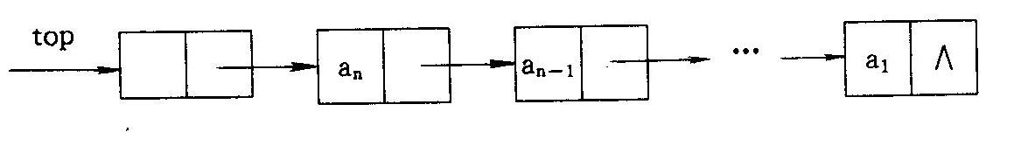
2. 链栈
图3.4 链栈示意图
链式栈无栈满问题，空间可扩充
插入与删除仅在栈顶处执行
链式栈的栈顶在链头
适合于多栈操作

Slide 17
2. 链栈
栈的链式存储结构实际上就是一个单链表，叫做链栈。插入和删除操作只能在链栈的栈顶进行。
栈顶指针Top应该在链表的哪一头？
图3.4 链栈示意图
链式栈的栈顶在链头
插入与删除仅在栈顶处执行
链式栈无栈满问题，空间可扩充
适合于多栈操作

Slide 18
2. 链栈
/* 链栈结构 */
typedef struct StackNode
{
SElemType data; //节点数据域
struct StackNode *next; //节点指针域
} StackNode,*LinkStackPtr; //节点指针
typedef struct LinkStack
{
LinkStackPtr top; //栈顶指针
int count; //栈中元素个数
} LinkStack;

Slide 19
2. 链栈
//栈的初始化操作
Status InitStack(LinkStack &S)
{
S.top = (LinkStackPtr)malloc(sizeof(StackNode));
if(!S.top)
return ERROR;
S.top->next = NULL;
S.count = 0;
return OK;
}

Slide 20
2. 链栈
/* 把S置为空栈 */
Status ClearStack(LinkStack &S)
{
LinkStackPtr p, q;
p = S.top->next;
while(p)
{
q = p;
p = p->next;
free(q);
}
S.count=0;
return OK;
}

Slide 21
2. 链栈
/* 若栈S为空栈，则返回TRUE，否则返回FALSE */
Status IsEmptyStack(LinkStack S)
{
if (S.count == 0)
{
return TRUE;
}
else
{
return FALSE;
}
}
(S.top->next == NULL)

Slide 22
2. 链栈
/* 若栈不空，则用e返回S的栈顶元素，并返回OK；否则返回ERROR */
Status GetTopElem(LinkStack S,SElemType *e)
{
if (S.top->next == NULL)
{
return ERROR;
}
else
{
*e = S.top->next->data;
}
return OK;
}

Slide 23
2. 链栈
Status Push(LinkStack &S, SElemType e)
{
LinkStackPtr p=(LinkStackPtr)malloc(sizeof(StackNode));
if (!s)
{
return ERROR;
}
p->data = e;
p->next = S.top->next ;
S.top->next = p;
S.count++;
return OK;
}

Slide 24
2. 链栈
/* 若栈不空，则删除S的栈顶元素，用e返回其值，并返回OK；否则返回ERROR */
Status Pop(LinkStack &S,SElemType &e)
{
LinkStackPtr p;
if(IsEmptyStack(S))
{
return ERROR;
}
p = S.top->next;
e = p->data;
S.top->next = p->next;
free(p);
S.count--;
return OK;
}

Slide 25
3.2 栈的应用举例
1. 数制转换
假设要将十进制数N转换为d进制数，一个简单的转换算法是重复下述两步， 直到N等于零:
    X = N mod d (其中mod为求余运算)
    N = N div d (其中div为整除运算)

Slide 26
如(1348)₁₀=(2504)₈
N | N / 8 | N % 8
1348 | 168 | 4
168 | 21 | 0
21 | 2 | 5
2 | 0 | 2

Slide 27
void conversion()
{
int N;
SqStack S;
ElemType e;
InitStack(S);
scanf(“%d”,&N);
while(N)
{
Push(S, N % 8 );
N=N / 8;
}
while( !StackEmpty(S)){
Pop(S,e);
printf(“%d”,e);
}
}

Slide 28
2. 括号匹配问题
假设表达式中包含三种括号：圆括号、方括号和花括号， 它们可互相嵌套，如( [ { } ] ( [ ] ) )或( {( [] [( )] ) } )等均为正确的格式，而 { [ ] } ) }或{ [( ) ] 或( [ ] }均为不正确的格式。 在检验算法中可设置一个空栈。读入字符直到文件尾。如果字符是一个左括号，则直接入栈。如果字符是一个右括号，那么若栈为空，则报错；若栈不为空，则将栈顶元素出栈。如果出栈的符号不是对应的左括号，则报错。在文件尾，如果栈非空则报错。

Slide 29
3. 表达式求值
表达式求值是高级语言编译中的一个基本问题，是栈的典型应用实例。任何一个表达式都是由操作数(operand)、运算符(operator)和界限符(delimiter)组成的。操作数既可以是常数，也可以是被说明为变量或常量的标识符；运算符可以分为算术运算符、关系运算符和逻辑运算符三类；基本界限符有左右括号和表达式结束符等。

Slide 30
[例] 算术表达式5+6/2-3*4。正确理解：
5+6/2-3*4 = 5+3-3*4 = 8-3*4 = 8-12 = -4
由两类对象构成的：
  （1）操作数，如2、3、4
  （2）运算符号，如+、-、*、/
不同运算符号优先级不一样

Slide 31
后缀表达式
中缀表达式：运算符号位于两个运算数之间。如 a + b * c - d / e
后缀表达式：运算符号位于两个运算数之后。如 a b c *+ d e /-
〖例〗 6 2 / 3 - 4 2 *+ = ?
后缀表达式求值策略：从左向右“扫描”，逐个处理运算数和运算符号 。
1. 遇到运算数怎么办？如何“记住”目前还不未参与运算的数？
2. 遇到运算符号怎么办？对应的运算数是什么？
启示：需要有种存储方法，能顺序存储运算数，
并在需要时“倒序”输出！

Slide 32

〖例〗 6 2 / 3 - 4 2 *+ = ?
8
T( N ) = O ( N )
对象: 6 (运算数 )
对象: 2 ( 运算数 )
对象: / ( 运算符 )
对象: 3 (运算数 )
top
对象: - (运算符)
对象: 4 (运算数 )
top
2
top
对象: 2 (运算数 )
对象: * ( 运算符 )
2
4
8
3
top
对象: + (运算符)
Pop: 8
6
3
0
8
6
/
2
= 3
4
*
2
= 8
3
-
3
= 0
0
+
8
= 8

Slide 33
中缀表达式求值
基本策略：将中缀表达式转换为后缀表达式，然后求值
如何将中缀表达式转换为后缀？
观察一个简单例子： 3 + 4 * 5 -6 3 4 5 * + 6 –
1.运算数相对顺序不变
2.运算符号顺序发生改变
  需要存储“等待中”的运算符号
  要将当前运算符号与“等待中”的最后一个运算符号比较
栈
有括号怎么办？

Slide 34
〖例〗 3 * (4 +5 ) / 6 = ?
3 4 5 + * 6 /
T( N ) = O ( N )
输出: 3
4
5
+
*
6
/
输入对象: 3 (操作数)
输入对象: * (乘法)
输入对象: ( (左括号)
输入对象: 4 (操作数)
+
输入对象: + (加法)
输入对象: 5 (操作数)
(
*
输入对象: ) (右括号)
输入对象: / (除法)
/
top
输入对象: 6 (操作数)

Slide 35
中缀表达式如何转换为后缀表达式
➢ 从头到尾读取中缀表达式的每个对象，对不同对象按不同的情况处理。
① 运算数：直接输出；
② 左括号：压入栈；
③ 右括号：将栈顶的运算符弹出并输出，直到遇到左括号（出栈，不输出）；
④ 运算符：
  •若优先级大于栈顶运算符时，则把它压栈；
  •若优先级小于等于栈顶运算符时，将栈顶运算符弹出并输出；再比较新的栈顶运算符，直到该运算符大于栈顶运算符优先级为止，然后将该运算符压栈；
⑤ 若各对象处理完毕，则把栈中存留的运算符一并输出。

Slide 36
1） 无括号算术表达式求值
表达式计算
程序设计语言中都有计算表达式的问题，这是语言编译中的典型问题。
(1) 表达式形式：由运算对象、运算符及必要的表达式括号组成；
(2) 表达式运算：运算时要有一个正确的运算形式顺序。由于某些运算符可能具有比别的运算符更高的优先级，因此表达式不可能严格的从左到右进行运算，见图3.5。

Slide 37
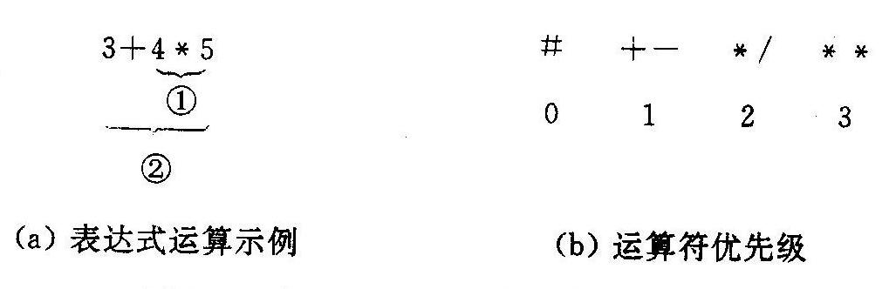
图3.5 表达式运算及运算符优先级

Slide 38
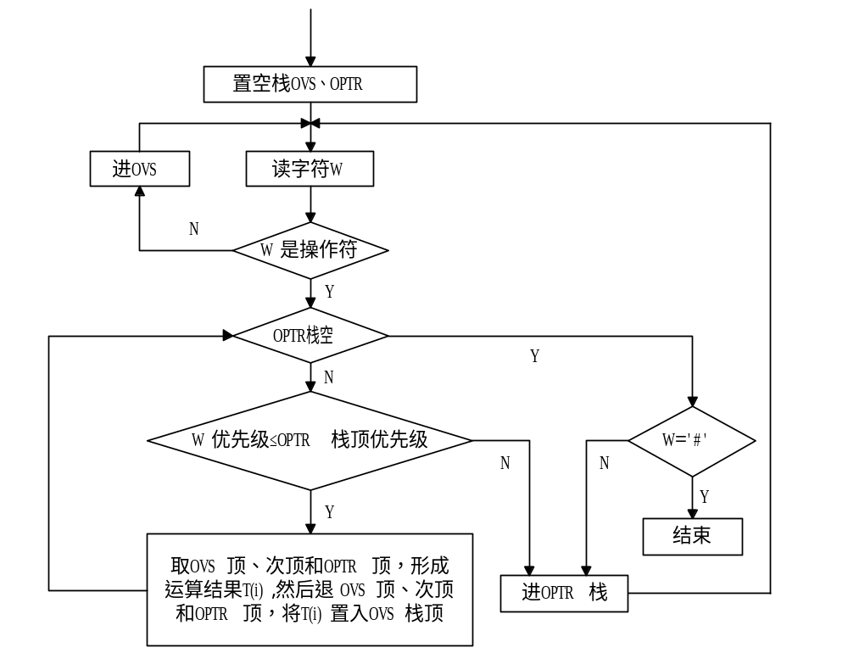
例：实现A/B*C+D*E＃的运算过程时栈区变化情况。
1，如果是操作数，进OVS栈。
2，如果是操作符，判断OPTR栈是否为空。
3，如果为空，继续判断操作符是否为#，如果是就结束循环，如果不是，将操作符压入OPTR栈。
4，如果OPTR不空，操作符W和OPTR栈顶操作符优先级对比。
5，当前操作符W≤OPTR栈顶，OVS栈顶、次顶和OPTR栈顶，退栈形成运算T(i)，T(i)进OVS栈。
6，当前操作符W>OPTR栈顶，就将W压栈。
无括号算术表达式的处理过程

Slide 39
栈的其他应用：
  函数调用及递归实现
  深度优先搜索
  回溯算法
  ……

Slide 40
3.3 栈与递归的实现
栈非常重要的一个应用是在程序设计语言中用来实现递归。递归是指在定义自身的同时又出现了对自身的调用。如果一个函数在其定义体内直接调用自己，则称其为直接递归函数；如果一个函数经过一系列的中间调用语句，通过其它函数间接调用自己，则称其为间接递归函数。

Slide 41
递归过程的实现
一个函数调用另一个函数时，在运行被调用函数之前，系统做的工作有：
(1) 保留本层参数与返回地址（将所有的实参数、返回地址等信息传递给被调用函数保存）；
(2) 给下层参数赋值（为被调用函数的局部变量分配存储区）；
(3) 将程序转移到被调函数的入口。

Slide 42
而从被调用函数返回调用函数之前，系统也应完成三件工作：
(1) 保存被调函数的计算结果；
(2) 恢复上层参数（释放被调函数的数据区）；
(3) 依照被调函数保存的返回地址，将控制转移回调用函数。
当多个函数调用时按后调用先返回的原则。
为了使递归调用不至于无终止地进行下去，实际上有效的递归调用函数应包含两部分：递归规则（方法）和终止条件。
例如求解： n!问题

Slide 43
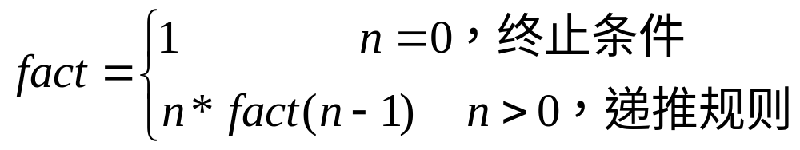
为保证递归调用正常执行，系统设立一个“递归工作栈”，作为递归调用过程期间使用的数据存储区。
每一层递归包含的信息如：参数、局部变量、上一层的返回地址构成一个“工作记录”。每进入一层递归，就产生一个新的工作记录压入栈顶；每退出一层递归，就从栈顶弹出一个工作记录。

Slide 44
2) 递归结构
例：n阶Hanoi塔问题：假设有三个分别命名为X、Y和Z的塔座，在塔座X上插有n个直径大小各不相同、依小到大编号为1，2, …，n的圆盘。现要求将X轴上的n个圆盘移至塔座Z上并仍按同样顺序叠排，圆盘移动时必须遵循下列原则：
(1) 每次只能移动一个圆盘；
(2) 圆盘可以插在X、Y和Z中的任何一个塔座上；
(3) 任何时刻都不能将一个较大的圆盘压在较小的圆盘之上。

Slide 45
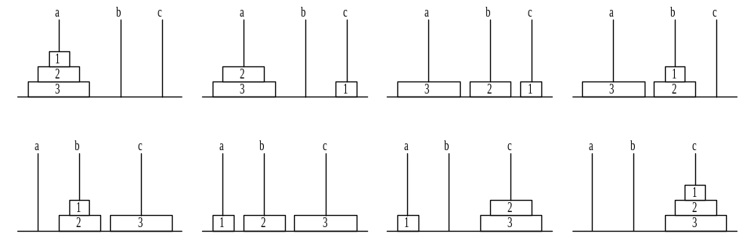
图3.8 Hanoi塔的递归函数运行示意图

Slide 46
如何实现移动圆盘的操作呢？当n=1时，问题比较简单，只要将编号为1的圆盘从塔座X直接移动到塔座Z上即可；当n>1时， 需利用塔座Y作辅助塔座，若能设法将压在编号为n的圆盘上的n-1个圆盘从塔座X(依照上述原则)移至塔座Y上，则可先将编号为n的圆盘从塔座X 移至塔座Z上，然后再将塔座Y上的n-1个圆盘(依照上述原则)移至塔座Z上。而如何将n-1个圆盘从一个塔座移至另一个塔座问题是一个和原问题具有相同特征属性的问题，只是问题的规模小个1，因此可以用同样方法求解。由此可得如下算法所示的求解n阶Hanoi塔问题的函数。

Slide 47
如何实现移动圆盘的操作呢？
n=1时 1：X -> Z
n>1时
1—(n-1)：X -> Y
n：X -> Z
1 —(n-1)：Y -> Z
如何将n-1个圆盘从一个塔座移至另一个塔座问题是一个和原问题具有相同特征属性的问题，只是问题的规模小个1，因此可以用同样方法求解。

Slide 48
void hanoi(int n,char x,char y,char z) /*将塔座X上编号为1至n的n个圆盘按规则搬到塔座Z上， Y可用作辅助塔座 */
{
if(n==1)
move(x,1,z); /* 将编号为1的圆盘从X移动Z */
else {
hanoi(n-1,x,z,y); /* 将X上编号为1至n-1的圆盘移到Y,Z作辅助塔 */
move(x,n,z); /* 将编号为n的圆盘从X移到Z */
hanoi(n-1,y,x,z); /* 将Y上编号为1至n-1的圆盘移动到Z， X作辅助塔 */
}
}

Slide 49
下面给出三个盘子搬动时hanoi(3, A, B, C) 递归调用过程， 如图3.8所示。
hanoi(2,A,C,B):
hanoi(1,A,B,C) move(A->C) 1号搬到C
move(A->B) 2号搬到B
hanoi(1,C,A,B) move(C->B) 1号搬到B
move(A->C) 3号搬到C
hanoi(2,B,A,C):
hanoi(1,B,C,A) move(B->A) 1号搬到A
move(B->C) 2号搬到C
hanoi(1,A,B,C) move(A->C) 1号搬到C

Slide 50
3) 递归问题的优点
通过上面的例子可看出，递归既是强有力的数学方法， 也是程序设计中一个很有用的工具。其特点是对递归问题描述简捷，结构清晰，程序的正确性容易证明。
4) 递归算法求解问题的要素
递归算法就是算法中有直接或间接调用算法本身的算法。 递归算法的要点如下：
(1) 问题具有类同自身的子问题的性质，被定义项在定义中的应用具有更小的尺度。
(2) 被定义项在最小尺度上有直接解。

Slide 51
设计递归算法的方法是：
(1) 寻找方法，将问题化为原问题的子问题求解（例n!=n*(n-1)!）。
(2) 设计递归出口，确定递归终止条件(例求解n!时，当n=1时，n! =1)。

Slide 52
2. 递归算法到非递归算法转换
递归算法具有两个特性：
(1) 递归算法是一种分而治之、把复杂问题分解为简单问题的求解问题方法，对求解某些复杂问题，递归算法的分析方法是有效的。
（2） 递归算法的时间效率低。

Slide 53
1) 消除递归的原因
其一：有利于提高算法时空性能，因为递归执行时需要系统提供隐式栈实现递归，效率低且费时。
其二： 无应用递归语句的语言设施环境条件，有些计算机语言不支持递归功能，如FORTRAN语言中无递归机制 。
其三：递归算法是一次执行完，这在处理有些问题时不合适，也存在一个把递归算法转化为非递归算法的需求。

Slide 54
2) 简单递归（尾递归和单向递归）消除
在简单情况下，将递归算法可简化为线性序列执行，可直接转换为循环实现。
递归进层三件事： 保存本层参数、 返回地址;
传递参数，分配局部数据空间;
控制转移。
递归退层三件事： 恢复上层；
传递结果；
转断点执行。

Slide 55
尾递归 是指递归调用语句只有一个，而且是处于算法的最后。我们以阶乘问题的递归算法Fact(n)为例讨论尾递归算法的运行过程。为讨论方便，我们列出阶乘问题的递归算法Fact(n)，并简化掉参数n的出错检查语句，改写递归调用语句的位置在最后，算法如下：
long Fact(int n)
{
if(n==0) return 1;
return n * Fact(n-1);
}

Slide 56
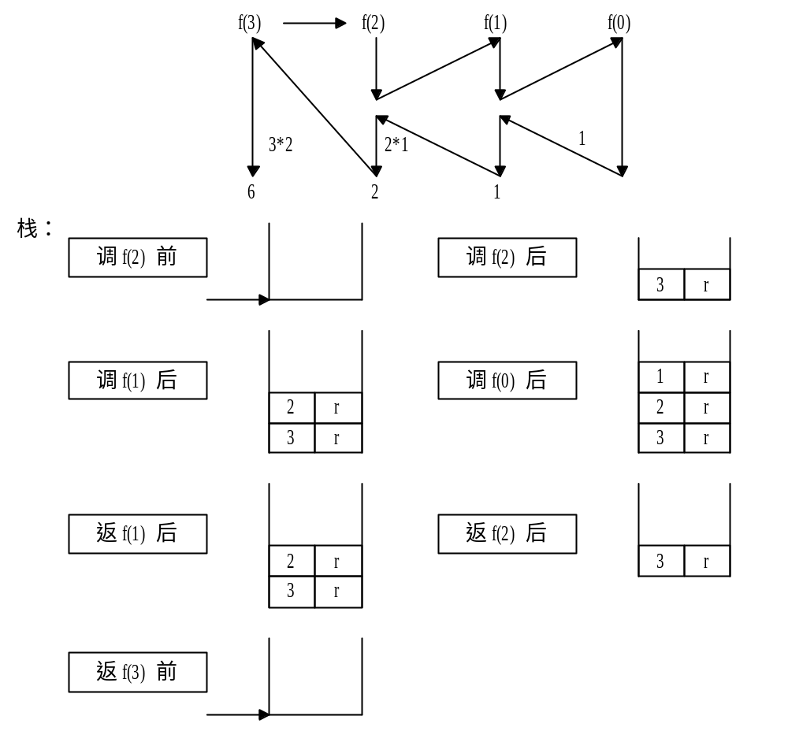
图3.9 递归调用变化情况示意

Slide 57
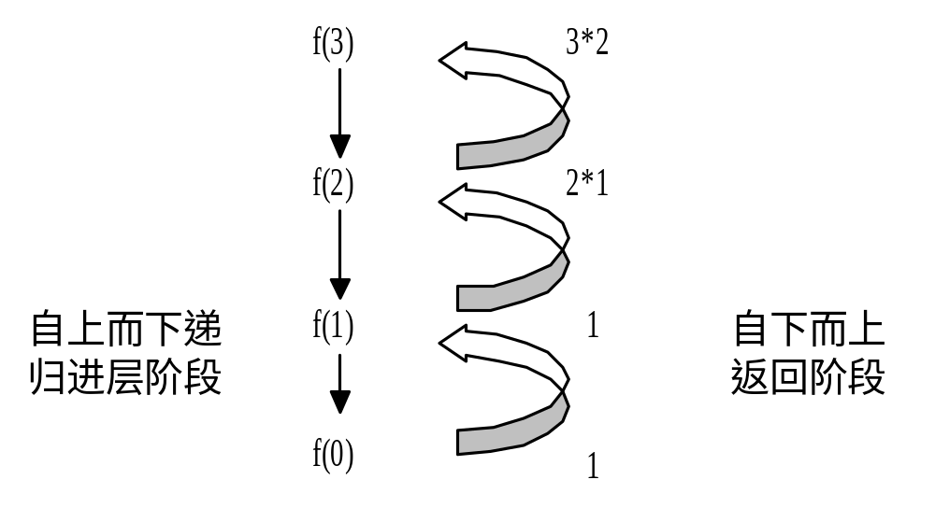
图3.10 f(3)递归调用流程变化示意

Slide 58
由图3.10可看出，整个计算包括自上而下递归调用进层和自下而上递归返回退层两个阶段，所有递归调用直接或间接依赖f(0)，所以整个阶段分两步，计算顺序在第二阶段，先计算f(0)→f(1)→…→f(n)，工作变量y记录中间结果。

Slide 59
循环结构的阶乘问题算法Fact(n)如下：
long Fact(int n)
{
int fac=1;
for(int i=1;i<=n;i++) /*依次计算f(1)， …， f(n)*/
fac=fac* i; /* f(i)= f(i) * i */
return fac;
}

Slide 60
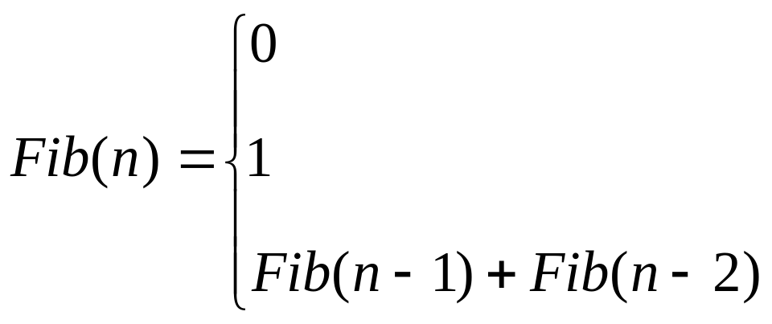
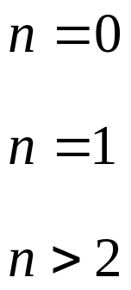
单向递归的一个典型例子是我们讨论过的计算斐波那契数列的算法Fib(n)。其中，递归调用语句Fib(n-1)和Fib(n-2)只与主调用函数Fib(n)有关，相互之间参数无关，并且这些递归调用语句也和尾递归一样处于算法的最后。
例： 斐波那契数列

Slide 61
斐波那契数列的递归算法Fib(n)如下，
Fib(int n)
{
if（n= =0||n= =1） return n; /* 递归出口 */
else return Fib(n-1)+Fib(n-2); /* 递归调用 */
}

Slide 62
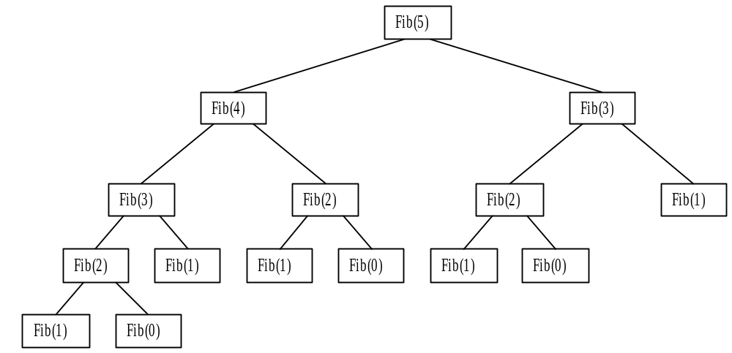
图3.11 Fib(5)递归调用过程示意

Slide 63
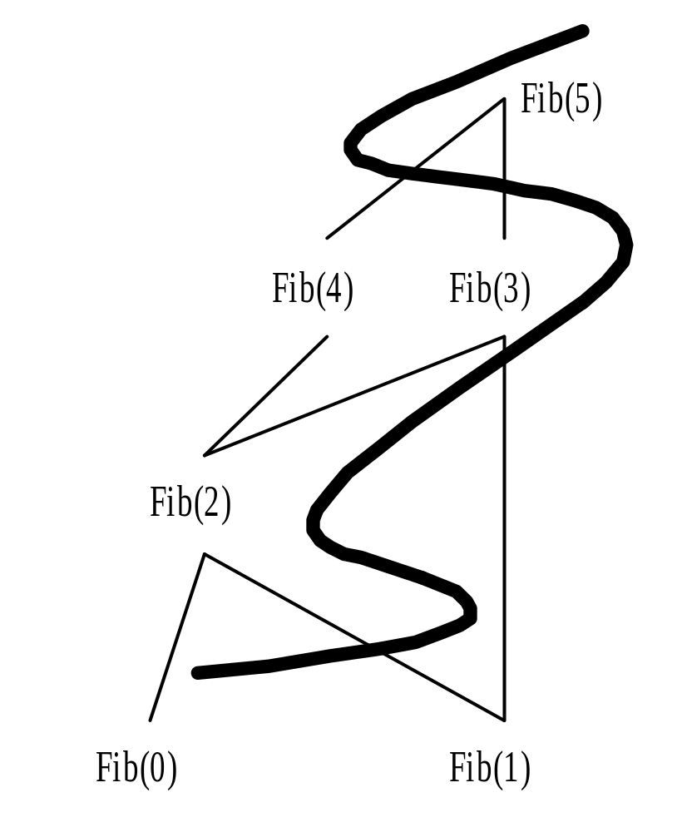
图3.12 Fib(5)循环调用过程示意图

Slide 64
int Fib(int n)
{ int x,y,z;
if（n==0||n==1） return n; /*计算 Fib(0) , Fib(1) */
else {
int x=0, y=1,z; / * x=Fib(0), y=Fib(1) */
for( i=2;i<= n; i ++ )
{ z=y; /* z=Fib(i-1) */
y=x+y; /* y=Fib(i-1)+Fib(i-2)， 求Fib(i)，形成第i项 */
x=z ; /* x=Fib(i-1) */
}
}
return y ;
}

Slide 65
3.4 队 列
3.4.1 队列的定义
队列 (Queue)是另一种限定性的线性表，它只允许在表的一端插入元素，而在另一端删除元素，所以队列具有先进先出(Fist In Fist Out，缩写为FIFO)的特性。在队列中，允许插入的一端叫做队尾(rear)，允许删除的一端则称为队头(front)。 假设队列为q=(a₁，a₂，…，a_{n})，那么a₁就是队头元素，a_{n}则是队尾元素。队列中的元素是按照a₁、a₂、…、a_{n}的顺序进入的， 退出队列也必须按照同样的次序依次出队，也就是说，只有在a₁、a₂、…、a_{n-1}都离开队列之后，a_{n}才能退出队列。

Slide 66
数据元素：可以是任意类型的数据，但必须属于同一个数据对象。
关系： 队列中数据元素之间是线性关系。
基本操作：
（1） InitQueue(&Q)： 初始化操作。设置一个空队列。
（2）QueueEmpty(Q)：判空操作。若队列为空，则返回TRUE，否则返回FALSE。
（3）EnQueue(&Q，e)：进队操作。在队列Q的队尾插入e。

Slide 67
（4） DeQueue(&Q,&e)：出队操作。使队列Q的队头元素出队，并用e带回其值。
（5） ClearQueue(&Q)：队列置空操作。将队列Q置为空队列。
（6） DestroyQueue(&Q)：队列销毁操作。释放队列的空间。

Slide 68
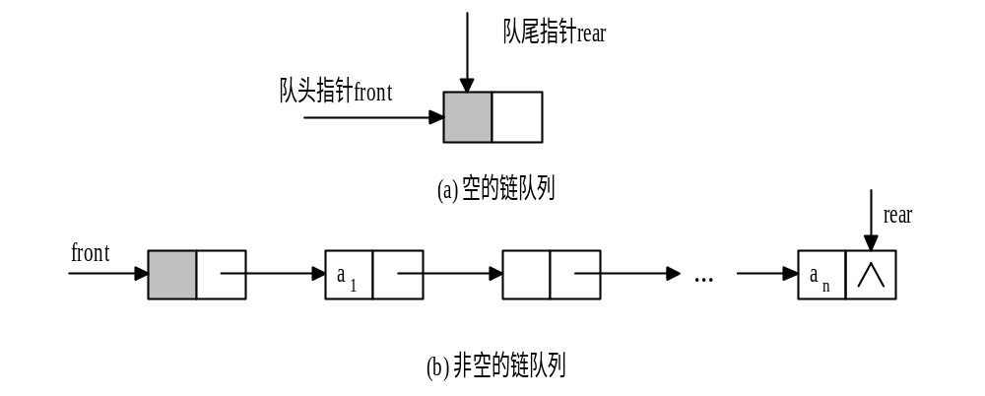
3.4.2 队列的表示和实现
1. 链队列
图3.13 链队列

Slide 69
链队列可以定义如下：
＃define TRUE 1
＃define FALSE 0
typedef struct QNode{
QElemType data;
struct QNode *next;
}QNode, *QueuePtr;
typedef struct{
QueuePtr front;
QueuePtr rear;
}LinkQueue;

Slide 70
（1） 初始化操作
Status InitQueue(LinkQueue &Q)
{
Q.front = Q.rear = (Queueptr) malloc(sizeof(QNode));
if(!Q.front) exit ( OVERFLOW);
Q.front ->next = NULL;
return OK;
}

Slide 71
（2）销毁队列
Status DestroyQueue(LinkQueue &Q)
{
while(Q.front) {
Q.rear = Q.front->next;
free (Q.front);
Q.front = Q.rear;
}
return OK;
}

Slide 72
（3） 入队操作
Status EnQueue (LinkQueue &Q, QelemType e)
{
p= (QueuePtr) malloc(sizeof(QNode));
if (!p) exit ( OVERFLOW);
p->data = e; p->next = NULL;
Q.rear -> next =p;
Q.rear = p;
return OK;
}

Slide 73
（4） 出队操作
Status DeQueue (LinkQueue &Q, QelemType &e)
{
if ( Q.front == Q.rear) return ERROR;
p=Q.front->next;
e=p->data;
Q.front->next =p->next;
if (Q.rear == p) Q.rear = Q.front;
free(p);
return OK;
}

Slide 74
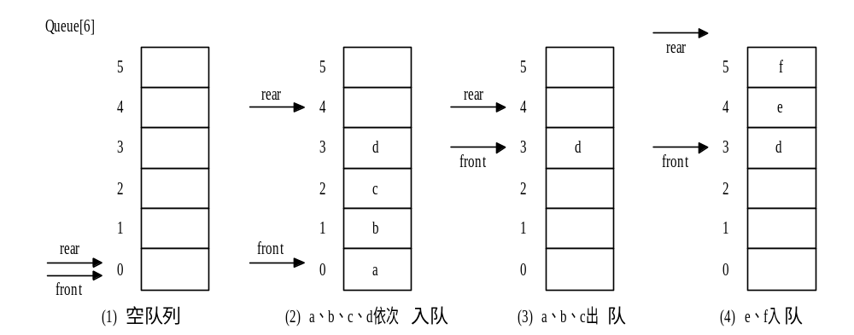
2. 循环队列
图3.14 队列的基本操作

Slide 75
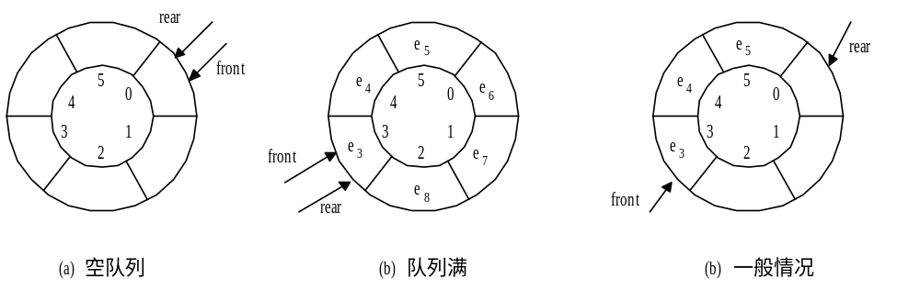
图3.15 循环队列

Slide 76
如何区分队列“空”和“满”
另设一个标志位以区分队列是空还是满；
少用一个元素空间，当队列头指针在队列尾指针的下一个
位置上时为“满”。
当Q.front=Q.rear时队空；Q. rear+1=Q. front时队满
循环队列满足条件 (Q.rear+1)%MAXQSIZE= = Q.front 队满

Slide 77
循环队列的类型定义：
#define MAXQSIZE 100 /*队列的最大长度*/
typedef struct {
QElemType *base; /* 队列的元素空间*/
int front; /*头指针指示器*
int rear; /*尾指针指示器*/
}SqQueue;

Slide 78
（1） 初始化操作
Status InitQueue (SqQueue &Q) {
Q.base = (QElemType * )malloc(MAXQSIZE * sizeof (QElemType));
if ( ! Q. base) exit (OVERFLOW);
Q. front = Q. rear = 0;
return OK;
}

Slide 79
（2） 入队操作
Status EnQueue (SqQueue &Q, QElemType e) {
if ((Q. rear+ 1) % MAXQSIZE == Q. front) return ERROR;
Q.base[Q.rear] = e;
Q.rear = (Q. rear + 1) % MAXQSIZE;
return OK;
}

Slide 80
（3） 出队操作
Status DeQueue (SqQueue &Q, QElemType &e) {
if (Q. front = = Q. rear) return ERROR;
e = Q. base[Q. front];
Q. front = (Q. front + 1) % MAXQSIZE;
return OK;
}

Slide 81
(4) 求队列长度
int QueueLength (SqQueue Q)
{
return (Q. rear - Q. front + MAXQSIZE) % MAXQSIZE;
}

